Slide 1


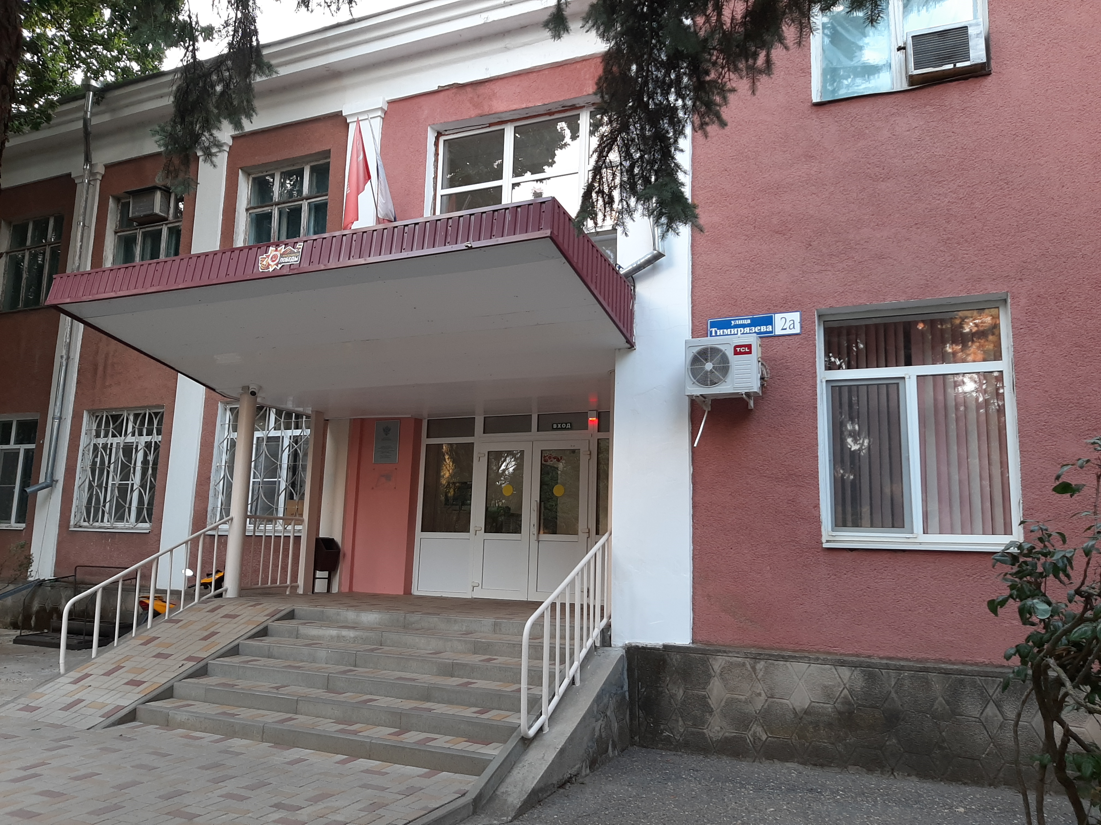
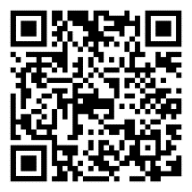
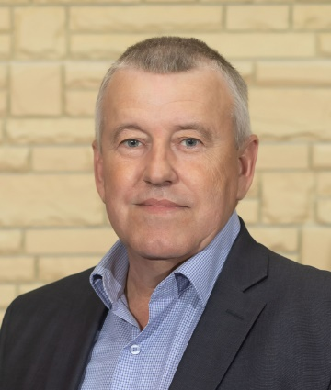
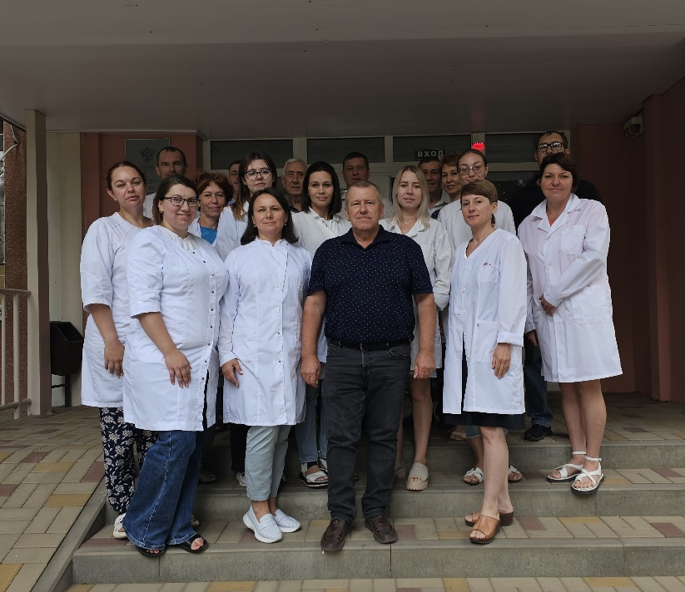
ФГБНУ «Первомайская селекционно-опытная станция сахарной свёклы»
Селекционно-семеноводческий центр по сахарной свёкле
Качественное фото
Селекционного центра
(здание, фасад, табличка)
Сгенерирован с вкладки СЦ головной организации
Краткая характеристика селекционного центра
Фото руководителя СЦ
В состав селекционно-семеноводческого центра входят 3 лаборатории: лаборатория селекции гибридов сахарной свёклы, лаборатория гибридизации и сортоиспытания сахарной свёклы, лаборатория семеноводства и семеноведения сахарной свёклы.
Селекция ведётся по созданию: константных комбинационно способных линий-доноров хозяйственно ценных признаков и свойств. Создаются высокопродуктивные раздельноплодные гибриды сахарной свеклы с высокими технологическими качествами на основе цитоплазматической мужской стерильности, устойчивые к церкоспорозу. Отдельное направление селекции - создание раннеспелых гибридов с улучшенной формой корнеплодов и улучшенными технологическими качествами.
Краткая характеристика руководителя:
Мищенко Владимир Николаевич
кандидат сельскохозяйственных наук
vlad.mischencko2012@yandex.ru
Качественное фото коллектива
Селекционного центра
Селекционеры + лаборанты
Описание коллектива ССЦ
1. Мищенко Владимир Николаевич - кандидат сельскохозяйственных наук
2. Шевченко Анатолий Григорьевич - доктор сельскохозяйственных наук
3. Шилов Илья Александрович - доктор сельскохозяйственных наук
4. Бородин Александр Александрович - кандидат сельскохозяйственных наук
5. Кошкин Сергей Сергеевич - кандидат биологических наук
6. Батракова Наталья Васильевна - научный сотрудник
7. Винько Майя Анатольевна - младший научный сотрудник
8. Гайдуренко Оксана Андреевна - младший научный сотрудник
9. Гордиенко Сергей Александрович - младший научный сотрудник
10. Дмитрова Елена Сергеевна - научный сотрудник
11. Евсеева Анна Николаевна - младший научный сотрудник
12. Жабатинская Юлия Владимировна - научный сотрудник
13. Ковалева Валентина Владимировна - младший научный сотрудник
14. Корсун Ирина Георгиевна - научный сотрудник
15. Луганченко Аксинья Ивановна - научный сотрудник
16. Магала Алина Юрьевна - младший научный сотрудник
17. Оксанич Юрий Евгеньевич - младший научный сотрудник
18. Пацкова Светлана Викторовна - научный сотрудник
19. Плешаков Александр Александрович - научный сотрудник
20. Райлян Роман Николаевич - научный сотрудник
21. Стерлев Андрей Васильевич - младший научный сотрудник
22. Шувалов Артем Александрович - научный сотрудник

Slide 2





ФГБНУ «Первомайская селекционно-опытная станция сахарной свёклы»
Селекционно-семеноводческий центр по сахарной свёкле
2021 – 2024 гг.
Общая сумма
112,5 млн руб.
Бюджет – 60 млн руб.
Внебюджет – 52,5 млн руб.
2 новых гибрида сахарной свёклы
2021 г - 1000 га
2024 г - 7000 га
Культура:
Сахарная свёкла
Направление селекции:
Продуктивность
Сахаристость
Технологические качества
Пластичность
Устойчивость к болезням
Разрабатываемые продукты:
Новые гибриды сахарной свёклы
Технология высадочного семеноводства
Способ получения линии
4 - хозяйств-партнеров по России
Общие целевые показатели СЦ
Техника и оборудование, приобретенные в период реализации Программы - кол-во ед
Доля исследователей в возрасте до 39 лет в общей численности работников центра, % | 25
Число результатов интеллектуальной деятельности | 4
Число работников, прошедших обучение по программам повышения квалификации | 15
Объем производства оригинальных и элитных семян, тонн | 0,68
Объем реализации оригинальных и элитных семян, тонн | 0,58
…..
…..
……
Трактора | 1
Почвообрабатывающие агрегаты, сеялки | 8
Оборудование для лаборатории семеноводства и семеноведения сахарной свёклы | 4
Оборудование для лаборатории микроклонального размножения | 17
Линии подготовки малых партий семян | 1
Компьютеры и ноутбуки | 9
Серверное оборудование | 1
Оборудование чистых технологических помещений | 1

Slide 3
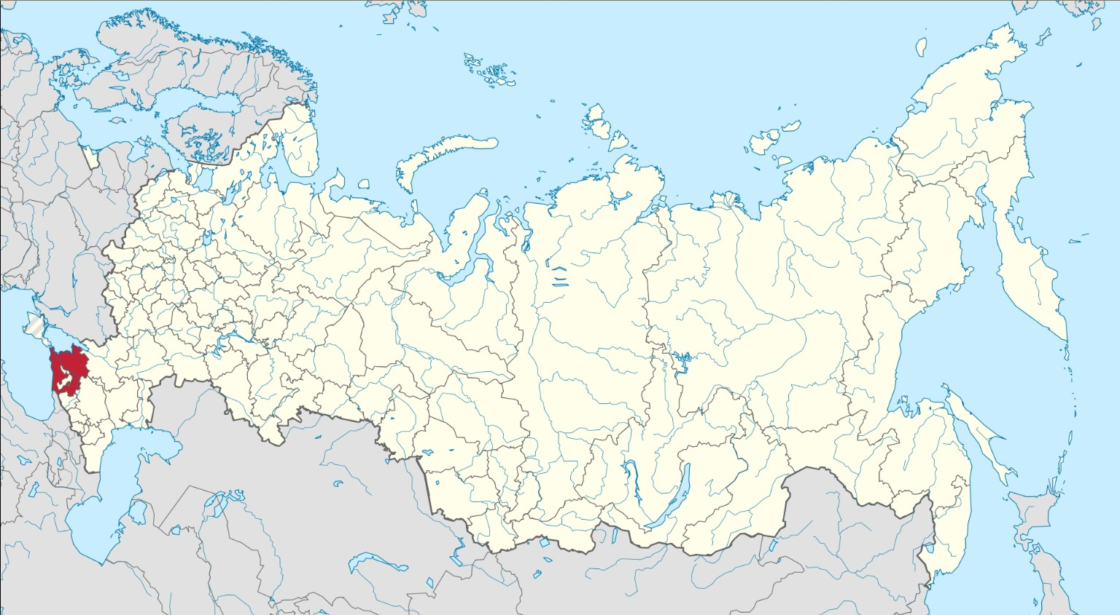
ФГБНУ «Первомайская селекционно-опытная станция сахарной свёклы»
Селекционно-семеноводческий центр по сахарной свёкле
Вариант 1
Указать наименование СХП/База/Филиалы/Учхозы,
имеющиеся на территории России
ФГБНУ «Первомайская СОС»

Slide 4
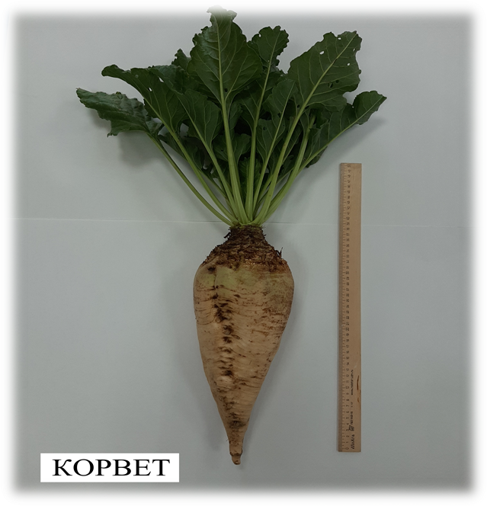
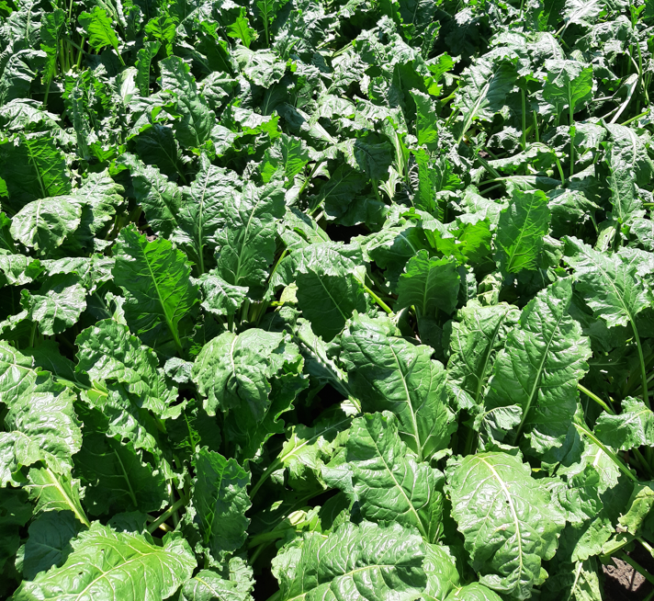
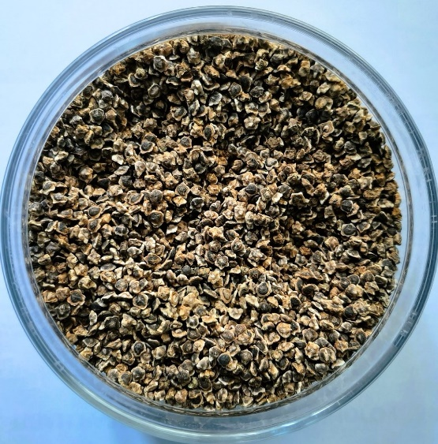
ФГБНУ «Первомайская селекционно-опытная станция сахарной свёклы»
Селекционно-семеноводческий центр по сахарной свёкле
Год создания
«2022»
Сахарная свёкла
Гибрид интенсивного типа
Селекция ФГБНУ Первомайской СОС включение в государственный реестр селекционных достижений в 2022 году, номер заявки на допуск -80415
Оригинатор сорта: фото + ФИО + регалии
Урожайность (максимальная)
 | в производстве: | в госиспытании:
Корнеплодов, ц/га | - | 680
Агротехнические характеристики
Скороспелость |  | средне-позднеспелый
Норма высева, тыс. шт/га |  | 127
Масса 1000 семян, г |  | 10-13
Вегетационный период, дней |  | 160-180
Форма корнеплода |  | широко-коническая
Тип |  | N-Z
Агрофон: целесообразно размещать на высоком и среднем агрофоне
Устойчивость к болезням
Устойчивость к церкоспорозу |  | высокоустойчив
Устойчивость к корневым гнилям |  | высокоустойчив
Обладает высокой адаптивной способностью
Обладает устойчивостью к цветушности
Регион возделывания: Северо-Кавказский (6)
Технологические показатели качества
Сахаристость потенциальная, % |  | 20,7
Потери в мелассе, % |  | 1,9
Сбор сахара, т/га |  | 10-12
Название гибрида
Корвет
Общее фото
Фото перед уборкой
Фото
посевной
племенной
посадочный
материал

Slide 5
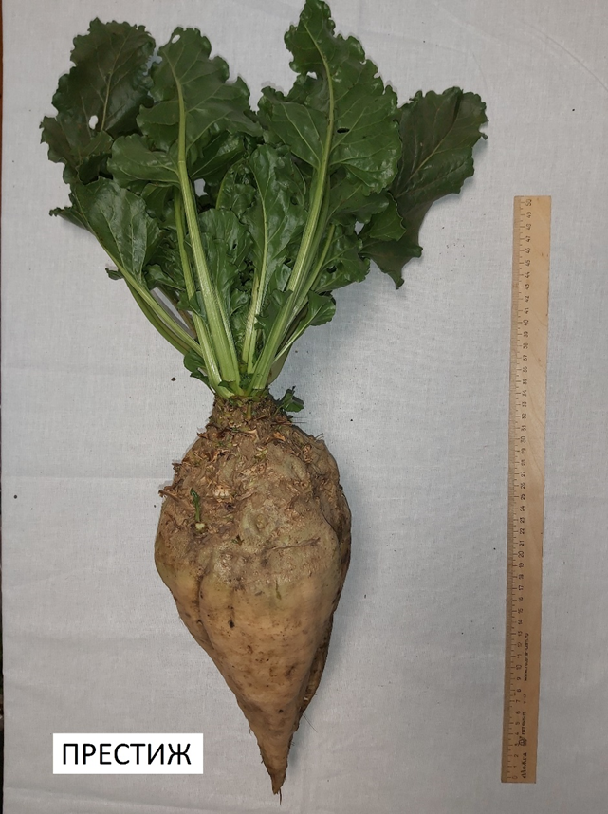
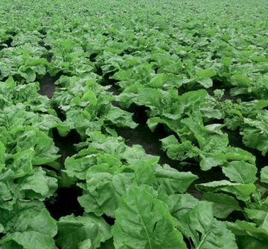
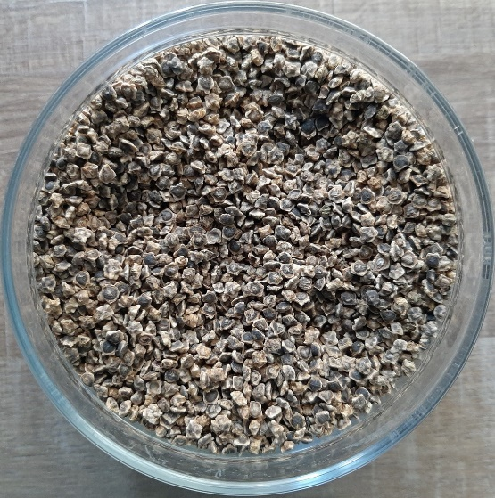
ФГБНУ «Первомайская селекционно-опытная станция сахарной свёклы»
Селекционно-семеноводческий центр по сахарной свёкле
Год создания
«2023»
Сахарная свёкла
Гибрид интенсивного типа
Селекция ФГБНУ Первомайской СОС включение в государственный реестр селекционных достижений в 2023 году, номер заявки на допуск -81912
Оригинатор сорта: фото + ФИО + регалии
Урожайность (максимальная)
 | в производстве: | в госиспытании:
Корнеплодов, ц/га | - | 830
Агротехнические характеристики
Скороспелость |  | среднеспелый
Норма высева, тыс. шт/га |  | 127
Масса 1000 семян, г |  | 10-12
Вегетационный период, дней |  | 175
Форма корнеплода |  | овально-коническая
Тип |  | N-Z
Агрофон: целесообразно размещать на высоком и среднем агрофоне
Устойчивость к болезням
Устойчивость к церкоспорозу |  | высокоустойчив
Устойчивость к корневым гнилям |  | высокоустойчив
Обладает высокой адаптивной способностью
Обладает устойчивостью к цветушности
Регион возделывания: Северо-Кавказский (6)
Технологические показатели качества
Сахаристость потенциальная, % |  | 20,2
Потери в мелассе, % |  | 1,8
Сбор сахара, т/га |  | 13,0
Название гибрида
Престиж
Общее фото
Фото перед уборкой
Фото
посевной
племенной
посадочный
материал

Slide 6
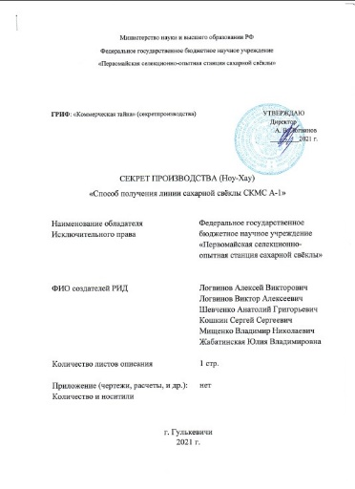
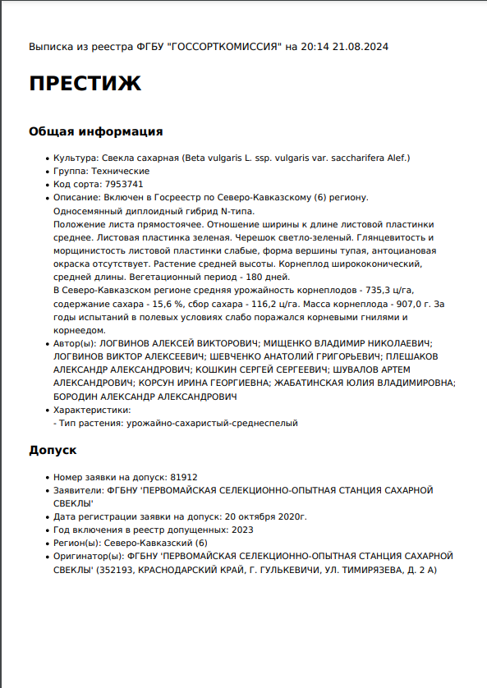
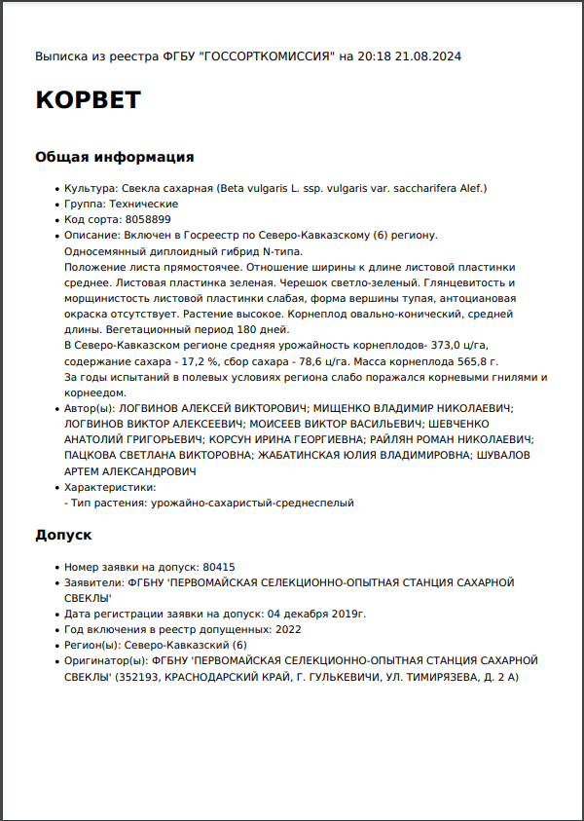

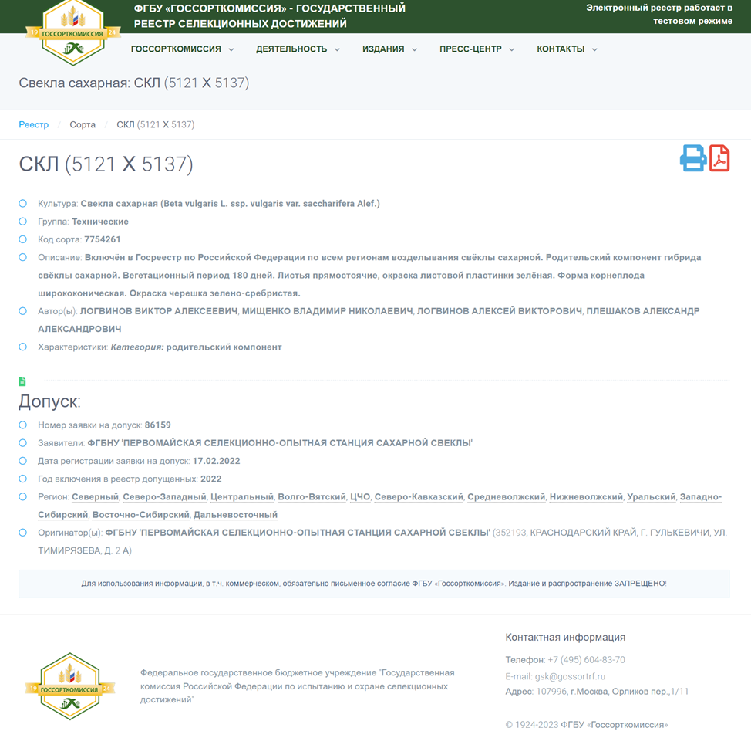
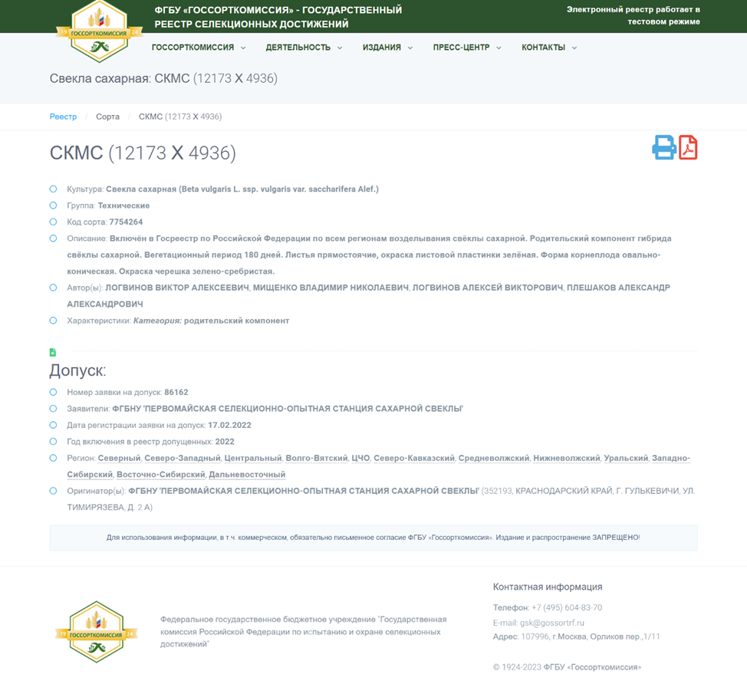
ФГБНУ «Первомайская селекционно-опытная станция сахарной свёклы»
Селекционно-семеноводческий центр по сахарной свёкле
1. РИД
В 2021 разработан секрет производства (ноу-хау) «Способ получения линии сахарной свеклы СКМС А-1», схема селекции которой в соответствии с приказом No119/1 составляет секрет производства (ноу-хау) (Приказ о введении режима коммерческой тайны No119/1от 24.12.2021г.)
В 2022 году в Государственный реестр селекционных достижений включен гибрид сахарной свеклы КОРВЕТ (код 8058899) и зарегистрирована заявка на патентную охрану гибрида Корвет. Номер заявки 86200 от 25.02.2022 г.
В 2023 Получен Патент на изобретение «Способ получения гибридных семян сахарной свеклы» № 2798236. В 2023 году в Государственный реестр селекционных достижений включен новый гибрид сахарной свёклы Престиж, а также его родительские формы: материнская МС 11348х11301 и отцовская Оп 5046

Slide 7

ФГБНУ «Первомайская селекционно-опытная станция сахарной свёклы»
Селекционно-семеноводческий центр по сахарной свёкле
2. Технологии
Выполнена научная работа в соответствии с Государственным заданием по разработке научных основ технологий первичного семеноводства и выращивания семян компонентов скрещивания гибридов сахарной свеклы (НИР за 2019-2022 гг.). В работе изучались основные технологические приемы выращивания маточной свеклы, получения корнеплодов-штеклингов и производства семян сахарной свеклы. Технология высадочного семеноводства межлинейных гибридов сахарной свеклы методом штеклингов на орошении включает следующие элементы.
1) Выращивание маточной свеклы и получение корнеплодов родительских форм методом штеклингов на орошении. Данный способ позволяет выращивать корнеплоды-штеклинги в год получения урожая высеваемых семян.
2) Хранение корнеплодов-штеклингов в зимний период в корнехранилище с контролируемым климатом при температуре 3-4 °C при относительной влажности воздуха 95 %, что способствует максимальной сохранности корнеплодов, прохождению стадии индукции.
3) Выращивание семенников и производство качественных семян сахарной свёклы включает оптимальное сочетание технологических приемов семеноводства: систему питания семенных растений, предусматривающую нормы, сроки внесения и соотношение питательных веществ; сочетание сроков посадки корнеплодов с учетом их массы; густоту насаждения семенных растений, обеспечивающую их благоприятное биолого-морфологическое развитие, схему чередования материнских и отцовских линий, своевременное проведение уходных мероприятий, сроки и способы уборки семенников межлинейных гибридов сахарной свеклы, созданных на основе ЦМС. При разработке технологии использовался запатентованный способ получения гибридных семян сахарной свеклы

Slide 8
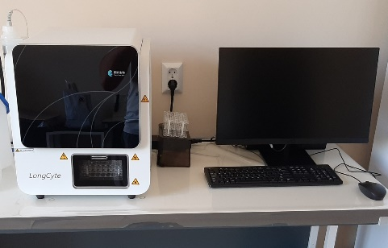
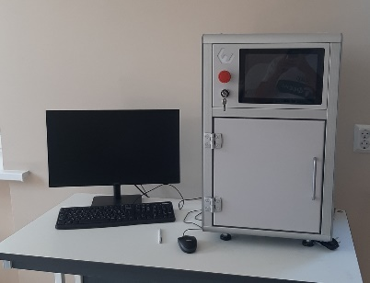
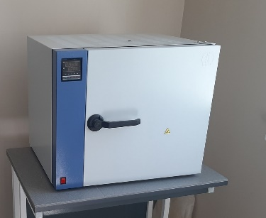
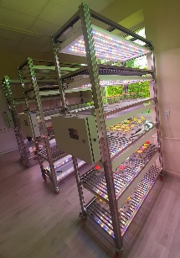
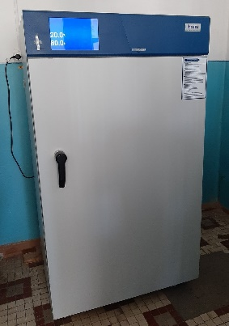
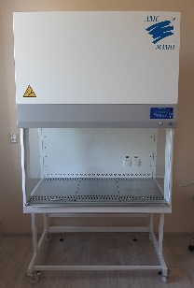
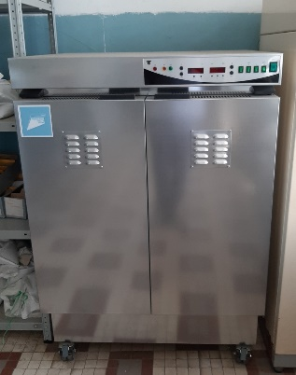
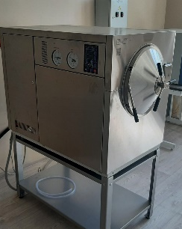
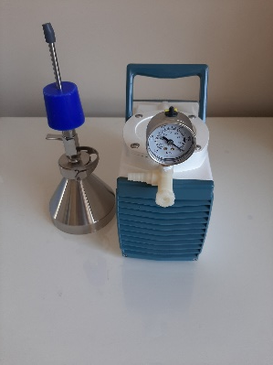
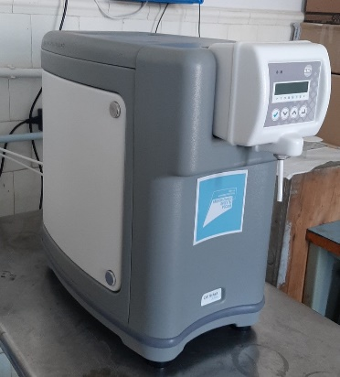
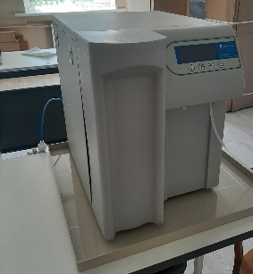
ФГБНУ «Первомайская селекционно-опытная станция сахарной свёклы»
Селекционно-семеноводческий центр по сахарной свёкле
ОСНАЩЕННОСТЬ ЛАБОРАТОРИИ
Проточный цитометр LongCyte C1050
Многофункциональная передвижная рентгеновская
установка ПРДУ
Шкаф сушильный LF-60/350- GS1
Стеллаж для роста растений СТЕЛЛАР-ФИТО LINE P6- С
климатическая испытательная
камера HHS - 506 Haier
Ламинар БОВ-001-АМС
Климатостат КС -200
Автоклав СПГА-100-1-НН
прибор вакуумного
фильтрования ПВФ-47Н Б
Деионизатор мембранный ДМЭ-З/Б ОПТИМА Ultra
Система ультраочистки
воды Easy30

Slide 9
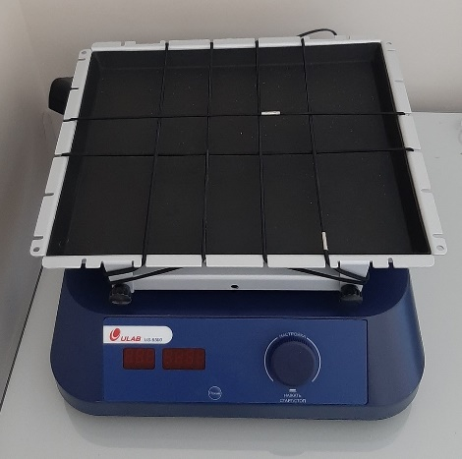
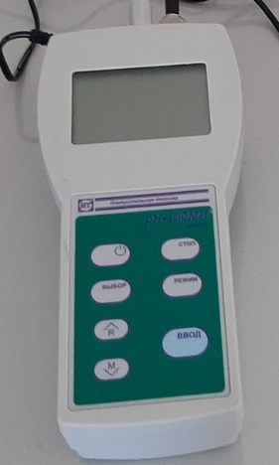
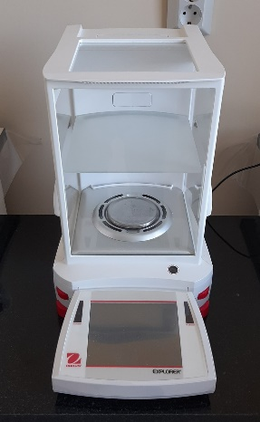
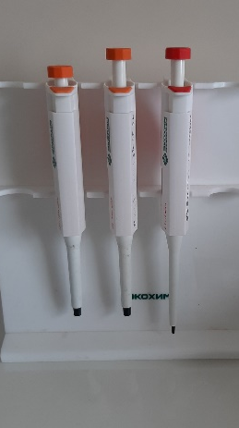
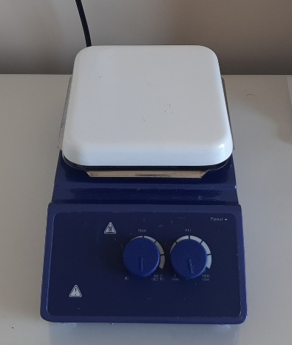
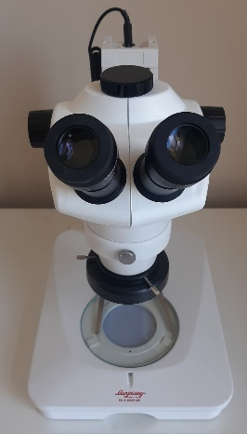
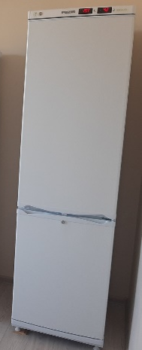
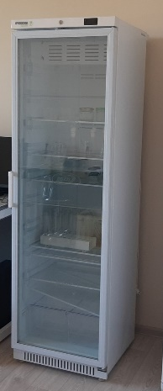
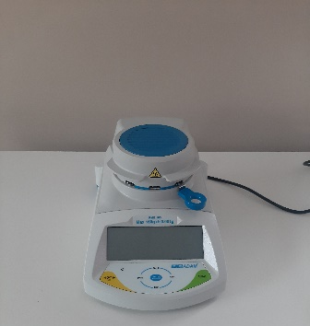
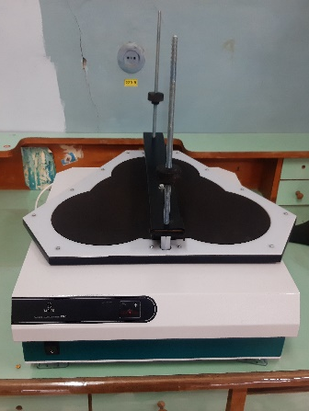
ФГБНУ «Первомайская селекционно-опытная станция сахарной свёклы»
Селекционно-семеноводческий центр по сахарной свёкле
ВСПОМОГАТЕЛЬНОЕ ОБОРУДОВАНИЕ
шейкер
лабораторный возвратно -
поступательный US - 6500
pH - метр 150 МИ
Весы аналитические OHAUS EX225D
Комплект дозаторов
одноканальных
Мешалка магнитная с подогревом Stegler HS-Pro
микроскоп стереоскопический
Микромед МС-5-ZOOM LE
Холодильник комбинированный
лабораторный ХЛ-340 "POZIS"
Холодильник
Фармацевтический ХФ-400-3 «ПОЗИС»
Анализатор влажности
инфракрасный РМВ-163
Рассев лабораторный универсальный Таглер РЛ-3

Slide 10
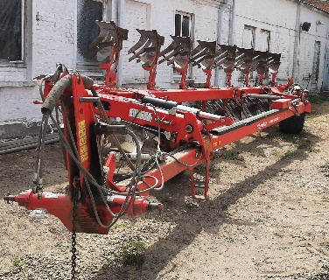
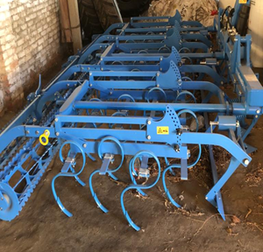
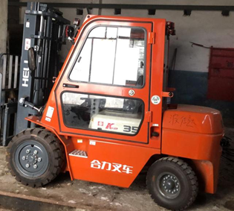
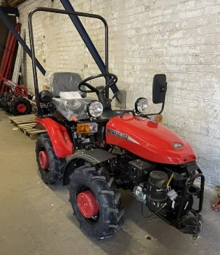
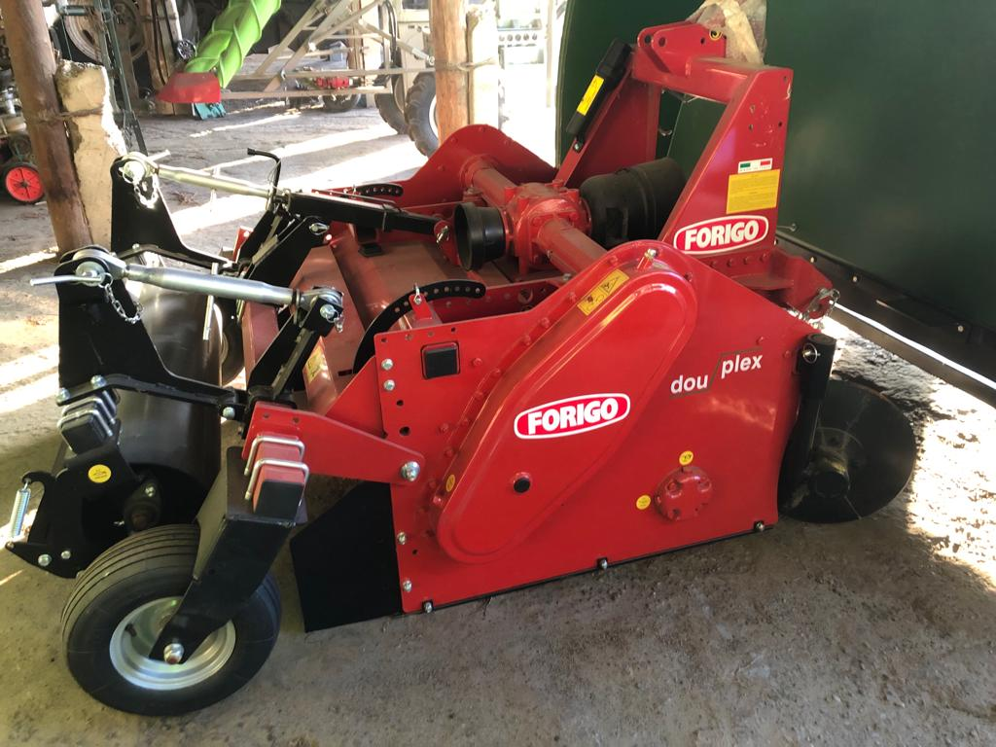
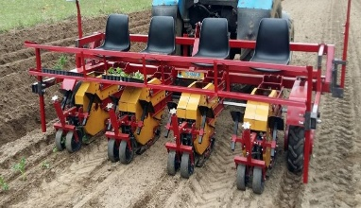
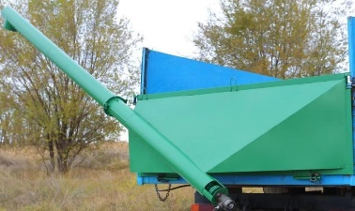
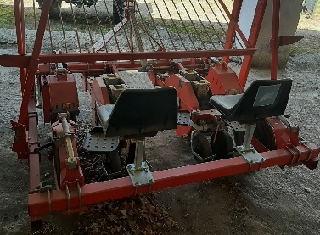
ФГБНУ «Первомайская селекционно-опытная станция сахарной свёклы»
Селекционно-семеноводческий центр по сахарной свёкле
ОСНАЩЕННОСТЬ МАШИНО-ТРАКТОРНЫМ ПАРКОМ И СЕЛЬСКОХОЗЯЙСТВЕННЫМИ АГРЕГАТАМИ
Плуг оборотный ОРaLL - AGRI
ORION II
Культиватор навесной Korund 8/450 K
Складской погрузчик Heli Cpcd35
Минитрактор Беларус-152
Грядообра-зователь D35-130
Машина рассадопосадочная- МРП-4
ФОТО
Машина рассадопосадочная- WOLF COMPACT
Загрузчик семян и
удобрений ЗУС-Л

Slide 11
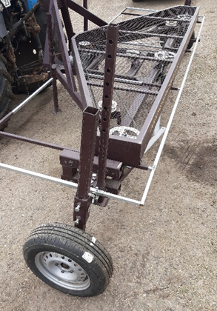
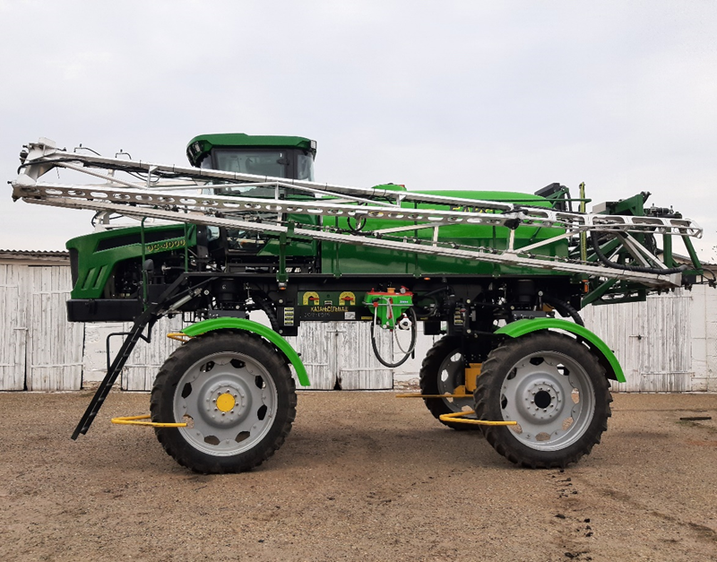
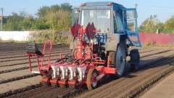
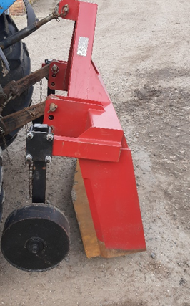
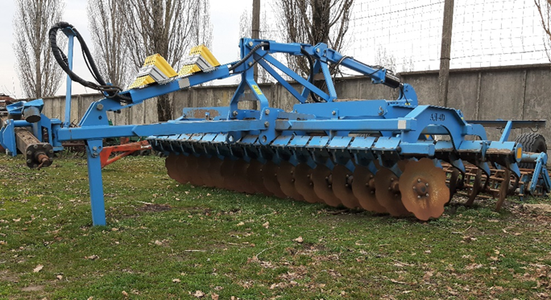

ФГБНУ «Первомайская селекционно-опытная станция сахарной свёклы»
Селекционно-семеноводческий центр по сахарной свёкле
ОСНАЩЕННОСТЬ МАШИНО-ТРАКТОРНЫМ ПАРКОМ И СЕЛЬСКОХОЗЯЙСТВЕННЫМИ АГРЕГАТАМИ
Опрыскиватель самоходный, Барс 4000
Устройство для чеканки
семенных растений
Сеялка пневматическая Olimpia
Скоба
подвыкопочная СП-1,2
Дисковый агрегат АД-4D
Платформа-
подборщик ПП342

Slide 12
ФГБНУ «Первомайская селекционно-опытная станция сахарной свёклы»
Селекционно-семеноводческий центр по сахарной свёкле
Планы развития селекционного центра после 2024 года
Планируемые мероприятия:
Ожидаемые результаты:
1.Создание нового поколения, конкурентноспособных гибридов сахарной свёклы соответствующих запросам АПК
2.Создание современных константных раздельноплодных и сростноплодных линий сахарной свёклы с ценными хозяйственными признаками
3.Разработка новых и совершенствование предыдущих технологий выращивания корнеплодов и семян сахарной свеклы
4.Создание и изучение биотехнологических гибридов сахарной свеклы устойчивых к гербицидам
5. Совершенствование и внедрение в селекционную практику методов микроклонального размножения in vitro
6. Совершенствование и внедрение в селекционную практику методов создание DH линий сахарной свеклы.
1.Получение линейки новых гибридов с соответствующими характеристиками
2.Ввод в селекционную работу перспективных линий сахарной свеклы
3.Применение новых разработок в хозяйствах
4.Внедрение в производство биотехнологических гибридов сахарной свеклы
5. Сохранение и поддержание генетической чистоты перспективных родительских форм при использование новых методов микроклонального размножения
6. Ускорение селекционного процесса с помощью DH линий сахарной свеклы
Мероприятия по проведению научных исследований и разработке новых технологий в области селекции после окончания действия программы
•создание перспективных гибридов сахарной свёклы нового поколения разных сроков созревания, сочетающих высокую продуктивность и качественные показатели с комплексной устойчивостью к биотическим и абиотическим стрессам, соответствующих по хозяйственно-ценным признакам основным требованиям производителей, потребительского рынка и экологической безопасности
•поиск, сохранение и вовлечение в селекционный процесс генетических источников, обеспечивающих получение гибридов с заданными хозяйственно-ценными признаками (высокая урожайность, сахаристость; чистота клеточного сока; устойчивость к болезням, высокая лежкоспособность)
•Разработка современных технологий выращивания корнеплодов и семян сахарной свеклы
•Совершенствование методов микроклонального размножения in vitro

